Slide 1

De velocistas a carreras cómo evolucionar el robot
Rubén Espino San José

Slide 2
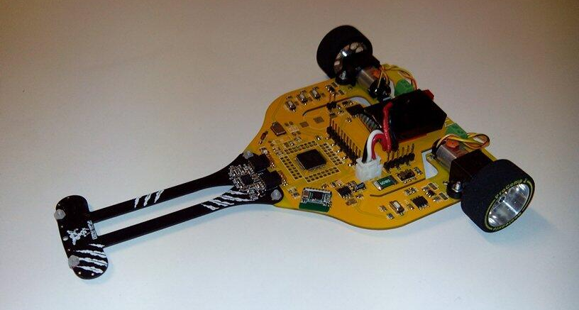
De la prueba tradicional de velocistas…
Velocistas: persecución entre dos robots
Pumatrón en Robolid 2014
Los robots pueden ser muy sencillos:
Tracción diferencial
Sensores para seguir la línea
PID para seguimiento de línea

Slide 3
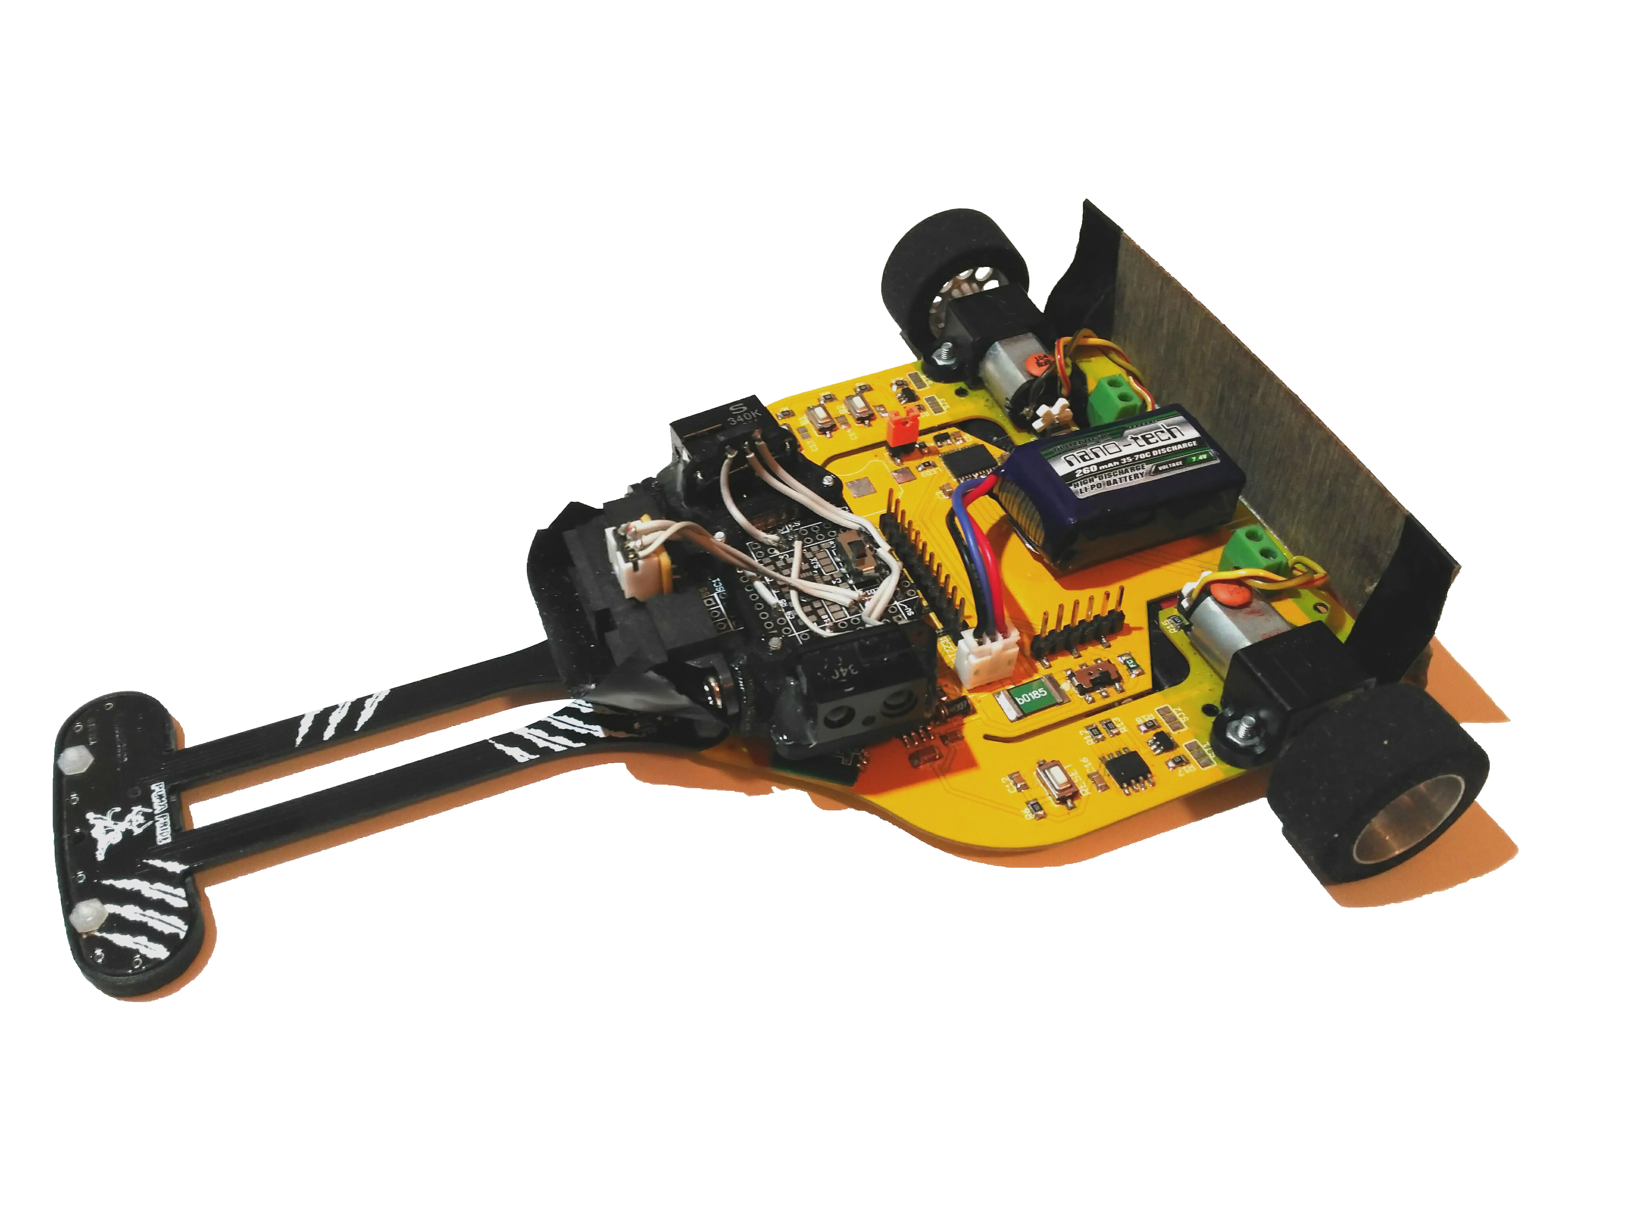
… a la prueba de carreras
Carreras: evolución de velocistas. Carreras a 10 vueltas entre varios robots, con cambios de carril y adelantamientos
Pumatrón en Gitech 2017
Robots más complejos:
Detección de robots
Algoritmos para cambio de carril

Slide 4
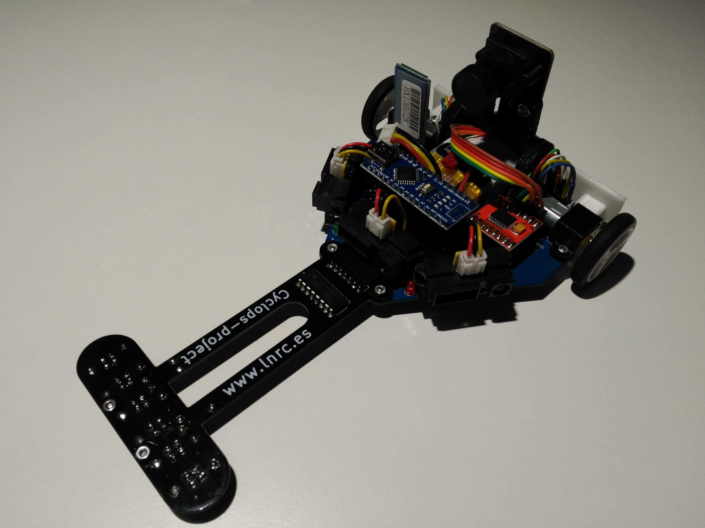
evolución del hardware
Se mantiene la estructura básica de velocista
Se incluye:
Sensores de distancia
1x frontal (aconsejable analógico)
2x laterales
Pantalla trasera reflectante para facilitar la detección entre robots

Slide 5
evolución del software
Se mantiene el seguimiento de línea con un PID
Nuevas condiciones a tener en cuenta:
Si se detecta robot delante
Si hay robot al lado: FRENAR
Si no hay robot al lado: CAMBIAR DE CARRIL
Secuencia de cambio de carril
Varía en función de si es recta o curva y del radio de la curva
Necesidad de reconocimiento de rectas y curvas con encoders o giróscopo

Slide 6
estrategias adicionales
Aceleración en rectas
Cambio de carril en una ventana de detección en recta
Mejora la fiabilidad. Evita finalizar el adelantamiento en curva
Seguir el rebufo del robot de delante con un PID
Muy útil en caso de no poder adelantar
Volver al carril interior después de adelantar
Para recorrer menos distancia

Slide 7
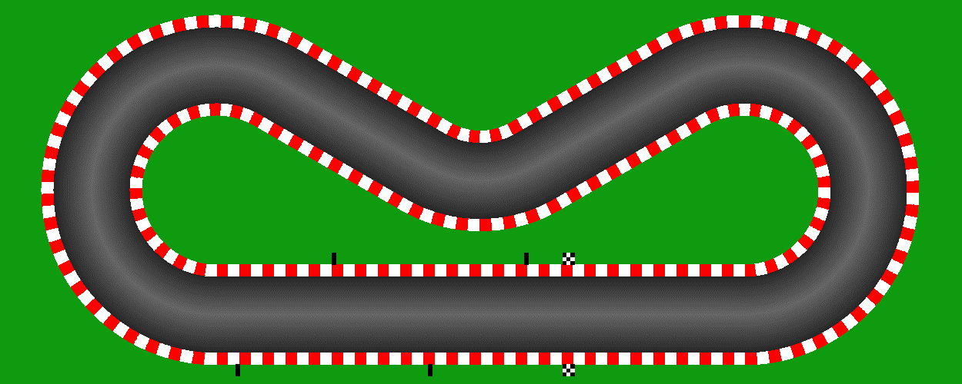
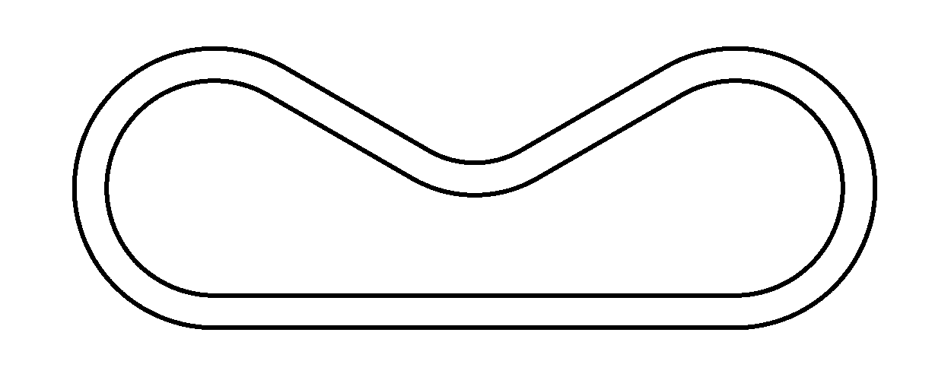
Complicándolo un poco más…
Antes: pistas con 2 o 3 carriles
Ahora: pistas con degradado simétrico
Generadores de circuitos con Octave:
Con degradados: circuit-maker
Con líneas: basic-circuit-maker

Slide 8
Carreras sobre degradado
Factores añadidos a tener en cuenta:
El PID de seguimiento de línea se mantiene con pequeñas modificaciones
Desfase para seguir la tonalidad de gris deseada
Se conoce en todo momento la posición sobre el ancho de la pista
Navegar sin incertidumbre al cambiar de carriles
Optimizar cambio de carril en recta y en curva
Problemas principales:
Si el morro del robot se levanta, confunde la tonalidad de gris
La precisión no es tan buena y los robots tienden a oscilar
La sensibilidad de los sensores tiene que regularse muy bien para que no haya zonas de incertidumbre “blancas” o “negras”

Slide 9
REFERENCIAS
Proyectos relacionados en GitHub
Rubén Espino: Resaj
Cyclops-Project
Circuit-maker
Basic-circuit-maker
Facebook
@pumaprideteam
Twitter
Javier Baliñas: @supernudo
Rubén Espino: @RugidoDePuma
Javier Isabel: @JavierIH

Slide 10

GRACIAS POR VUESTRA ATENCIÓN ☺

